Slide 1
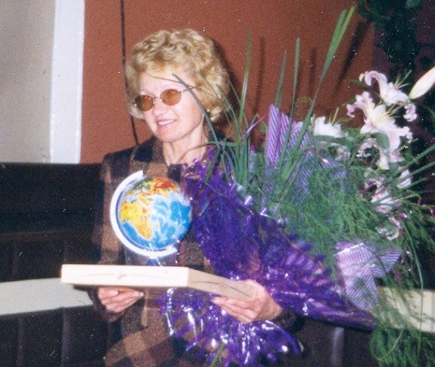
Менина Лариса Андреевна специалист высшей категории, учитель-методист
Кредо:
«Успех не станет искать тебя, ты сам должен его найти»
У. Братик
Тема:
Игровые технологии как средство активизации познавательной деятельности учащихся

